Slide 1
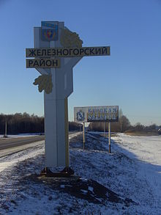
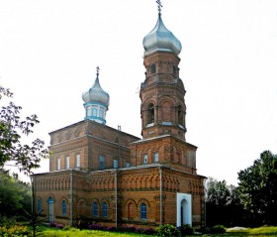
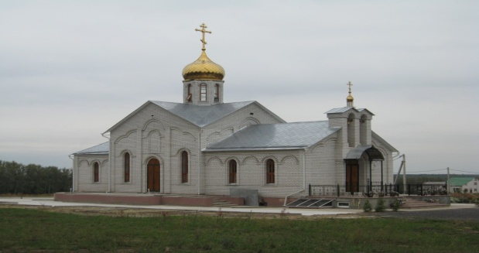
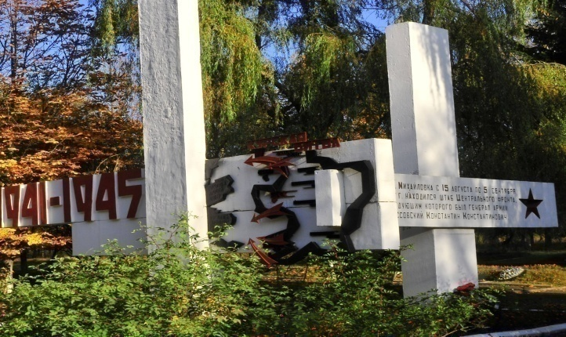
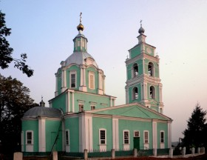
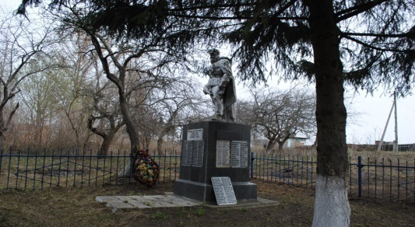
БЮДЖЕТ ДЛЯ ГРАЖДАН
к проекту Решения Представительного Собрания Железногорского района Курской области «Об исполнении бюджета муниципального района «Железногорский района» за 2021 год»

Slide 2
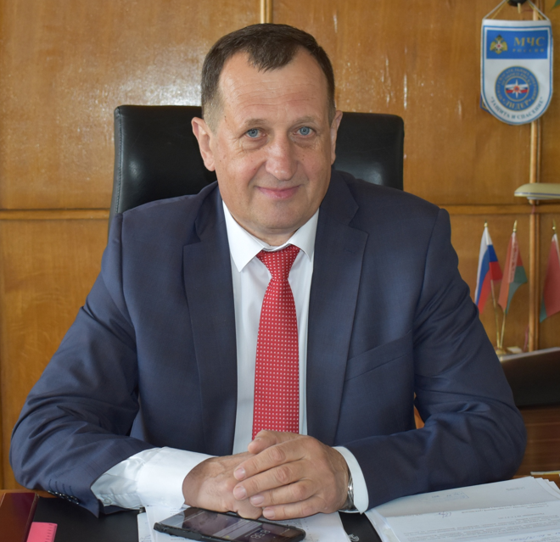
Уважаемые жители Железногорского района!
Предлагаем вашему вниманию бюджет для граждан, в котором кратко и доступно отражены основные положения отчета об исполнении бюджета муниципального района за 2021 год
Наш район успешно выполняет задачу, поставленную Президентом России: на всех уровнях власти публиковать «бюджеты для граждан».
Основные данные сложнейшего финансового документа – годового отчета об исполнении бюджета муниципального района в 2021 году – в этой презентации изложены в форме, доступной для понимания не только профессиональным экономистам, но и широкому кругу заинтересованных лиц.
Изучение и осмысление материала, представленного в нашем «бюджете для граждан», дает возможность всем жителям Железногорского района узнать, как наполняется районная казна, как Железногорский район выполняет принятые обязательства, на какие цели и в каком объеме направляются бюджетные средства, сделать выводы об эффективности расходов бюджета района.
Изложенные в презентации в текстовом и графическом виде данные наглядно показывают, что ключевыми направлениями расходования бюджетных средств в рамках реализации муниципальных программ в 2021 году были финансирование мероприятий в сфере образования, социальной защиты, культуры, физической культуры и спорта. Пристальное внимание уделялось вопросам улучшения жизни и здоровья детей. Была продолжена работа по укреплению материально-технической базы учреждений образования района.
В полном соответствии с «дорожными картами» в районе выполнялись майский указы Президента России. Значительные средства были направлены на решение вопросов социальной и инженерной инфраструктуры муниципального района
Глава Железногорского района А.Д.Фролков

Slide 3
Бюджетный процесс – ежегодное формирование и исполнение бюджета
Законодательные, представительные органы власти
Законодательные, представительные органы власти
Рассмотрение проекта бюджета очередного года
Органы исполнительной власти
Составление проекта бюджета очередного года
Утверждение бюджета очередного года
Утверждение отчета об исполнении бюджета предыдущего года
Исполнение бюджета в текущем году
Органы исполнительной власти
Законодательные, представительные органы власти
Органы исполнительной власти, местная администрация
Формирование отчета об исполнении бюджета предыдущего года

Slide 4
ЧТО ТАКОЕ ИСПОЛНЕНИЕ БЮДЖЕТА?
Исполнение бюджета – это процесс сбора и учета доходов о осуществление расходов на основе сводной бюджетной росписи и кассового плана.
Исполнение бюджета – это этап бюджетного процесса, который начинается с момента утверждения решения о бюджете представительным органом муниципального района и продолжается в течение всего финансового года.
Основные этапы исполнения бюджета:
исполнение бюджета по доходам (обеспечение полного и своевременного поступления в б бюджет налогов, сборов, доходов от использования имущества и других обязательных платежей в соответствии с утвержденными бюджетными назначениями);
исполнение бюджета по расходам (обеспечение последовательного финансирования
мероприятий, предусмотренных решением о бюджете в пределах утвержденных сумм с целью исполнения принятых муниципальных районом расходных обязательств.
Составление и утверждение отчета об исполнении бюджета является важной формой контроля за исполнением бюджета.
Годовой отчет об исполнении бюджета муниципального района представляется на утверждение в Представительное собрание Железногорского района Курской области.
По результатам рассмотрения отчета депутаты Представительного собрания Железногорского района принимают решение о его утверждении.

Slide 5
УЧАСТИЕ ОТДЕЛЬНОГО ГРАЖДАНИНА В
БЮДЖЕТНОМ ПРОЦЕССЕ
Публичные слушания по проекту бюджета
Железногорского района Курской области
Публичные слушания по отчету об
исполнении бюджета Железногорского
района Курской области
Цели публичных слушаний:
Достижение разумного баланса между возможностями бюджета и потребностями в расходах;
Развитие гласности и прозрачности бюджета;
Вовлечение населения в процесс формирования бюджета.
Информация о дате и месте проведения публичных слушаний размещается в районных официальных средствах массовой информации. Проекты обсуждаемых документов публикуются на сайте Администрации Железногорского района Курской области
http://zhel.rkursk.ru/

Slide 6
Основы исполнения бюджета муниципального района «Железногорский район» Курской области за 2021 год
Исполнение бюджета муниципального района «Железногорский район» Курской области (далее – районный бюджет) в 2021 году осуществлялось в рамках выполнения мероприятий, направленных на решение приоритетных задач, стоящих перед Администрацией Железногорского района Курской области и обозначенных в основных направлениях бюджетной и налоговой политики Железногорского района Курской области на 2021 год и на плановый период 2022 и 2023 годов:
обеспечение долгосрочной сбалансированности и устойчивости бюджетной системы как базового принципа ответственной бюджетной политики;
формирование местного бюджета на основе муниципальных программ
с учетом интеграции в них региональных и местных проектов, направленных на достижение соответствующих результатов федеральных проектов в рамках решения задач национальных проектов;
стратегическая приоритизация расходов бюджета на реализацию национальных целей, определенных в указах Президента Российской Федерации от 7 мая 2018 года № 204 и от 21 июля 2020 года № 474;
реализация мер по повышению эффективности использования бюджетных средств, в том числе путем выполнения мероприятий по оздоровлению муниципальных финансов Железногорского района Курской области;
реализация мер по оптимизации расходов местного бюджета, исключение избыточных и второстепенных расходов
централизация бюджетного учета в части полномочий получателей бюджетных средств и бухгалтерского учета органов исполнительной власти
строгое соблюдение бюджетно-финансовой дисциплины всеми главными распорядителями и получателями бюджетных средств;

Slide 7
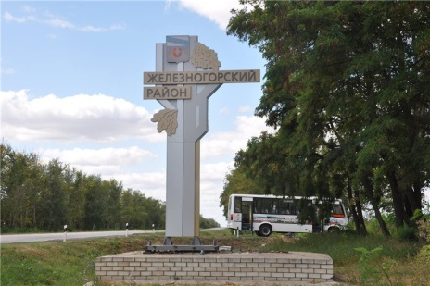
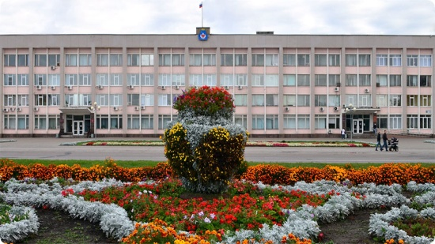
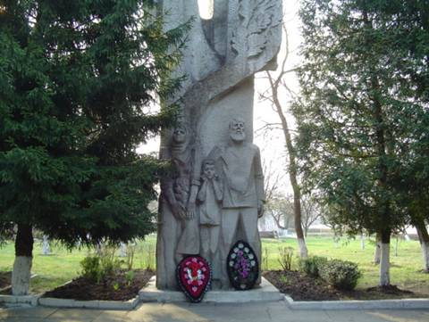
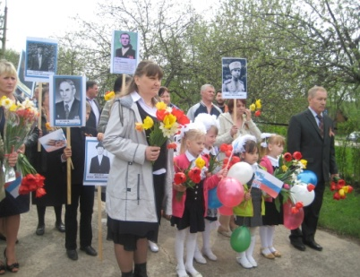
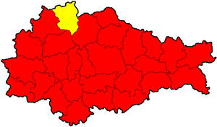
ЖЕЛЕЗНОГОРСКИЙ РАЙОН – самый северный район Курской области с административным центов в г.Железногорске.
Площадь – 991 кв.км. (без г.Железногорска)
Уровень безработицы – 1,8%
16 сельскохозяйственных предприятий
Численность населения – 14,5 тыс.чел.
14 крестьянско-фермерских хозяйств
Средний возраст по Железногорскому району – 68 лет
6.6 тыс. личных подсобных хозяйств
Экономически активное население Железногорского района занято в аграрном секторе экономики – 46%
137 малых предприятий
1 лечебное учреждение
42 учреждения культуры
216 индивидуальных предпринимателя

Slide 8
Основные показатели социально-экономического прогноза Железногорского района Курской области
 | 2019 г. (отчет) | 2020 г. (отчет) | 2021 г. (отчет)
Фонд начисленной заработной платы, тыс.рублей | 1 906 100,0 | 2 114 774,0 | 2 205 535,0
Среднемесячная заработная плата, рублей | 33 078,2 | 34 918,0 | 36 059,4
Среднесписочная численность работающих, человек | 4 802 | 5 047 | 5 097
Объем инвестиций в основной капитал, тыс.рублей | 2 362 463,0 | 3 682 739,0 | 1 314 348,0
Оборот розничной торговли, тыс.рублей | 139 529,0 | 163 969,0 | 175 229,1
Оборот общественного питания, тыс.рублей | 7 492,0 | 7 184,1 | 7 557,7
Объем платных услуг, тыс.рублей | 59 633,0 | 267 441,1 | 277 613,8

Slide 9
ДИНАМИКА ИСПОЛНЕНИЯ ОСНОВНЫХ ПАРАМЕТРОВ БЮДЖЕТА ЗА 2019-2021 ГОДЫ

Slide 10
Динамика поступлений и структура доходов бюджета муниципального района за 2019-2021 годы

Slide 11
ОБЪЕМ ПОСТУПЛЕНИЙ НАЛОГОВЫХ И НЕНАЛОГОВЫХ ДОХОДОВ В БЮДЖЕТ МУНИЦИПАЛЬНОГО РАЙОНА «ЖЕЛЕЗНОГОРСКИЙ РАЙОН» ЗА 2020 -2021 ГОДЫ
Наименование доходов | Исполнено за 2020 год | Исполнено за 2021 год | Процент исполнения к 2020 году
Налог на доходы физических лиц | 133 339 922,34 | 159 684 196,69 | 119,8
Акцизы по подакцизным товарам | 7 332 862,44 | 8 232 957,37 | 112,3
Налоги на совокупный доход | 1 247 733,27 | 4 022 004,0 | 322,3
Госпошлина | 31 244,03 | 38 758,0 | 124,0
Доходы от использования имущества, находящегося в государственной собственности | 14 989 442,47 | 13 329 496,45 | 88,9
Платежи за негативное воздействие | 6 182 451,34 | 6 215 134,42 | 100,5
Доходы от оказания платных услуг | 3 946 912,61 | 3 225 768,83 | 81,7
Доходы от продажи материальных и нематериальных активов | 3 053 407,36 | 37 102 243,6 | 1215,1
Штрафы, санкции, возмещение ущерба | 80 542,34 | 170 883,13 | 212,2
Итого налоговых и неналоговых доходов | 170 206 158,20 | 232 018 162,49 | 136,3
Доля налоговых и неналоговых доходов в общей сумме доходов, % | 36,8 | 35,7

Slide 12
СТРУКТУРА СОБСТВЕННЫХ ДОХОДОВ БЮДЖЕТА МУНИЦИПАЛЬНОГО РАЙОНА В 2020 и 2021 ГОДАХ

Slide 13
Динамика поступлений налога на доходы физических лиц в бюджет Железногорского района за 2019-2021 годы
На графике прослеживается положительная динамика изменения поступления налога на доходы физических лиц. Это оказалось возможно за счет создания новых рабочих мест и повышения заработной платы в сфере культуры и образования

Slide 14
Динамика поступлений доходов от использования имущества в бюджет Железногорского района за 2019-2021 годы
К доходам бюджета Железногорского района от использования имущества, находящего в муниципальной собственности, относятся доходы, получаемые в виде арендной платы за пользование объектами муниципального имущества арендной платы за земельные участки.

Slide 15
Динамика поступлений доходов от платных услуг в бюджет Железногорского района за 2019-2021 годы
В бюджет Железногорского района зачисляются доходы от оказания услуг, оказываемых населению учреждениями Управлением образования, по делам молодежи, по физической культуре и спорту Администрации Железногорского района Курской области, Управление культуры Администрации Железногорского района Курской области

Slide 16
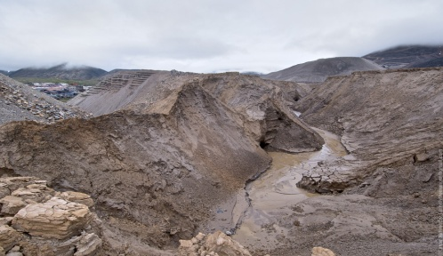
Динамика поступлений доходов от негативного воздействия на окружающую среду в бюджет Железногорского района за 2019-2021
годы
Негативное воздействие на окружающую среду – воздействие хозяйственной и иной деятельности, последствия которой приводят к негативным изменениям качества окружающей среды. Плата взимается в соответствии с Порядком, утвержденным Правительством РФ.

Slide 17
Структура безвозмездных поступлений из областного бюджета за 2020-2021 годы

Slide 18
БЕЗВОЗМЕЗДНЫЕ ПОСТУПЛЕНИЯ В БЮДЖЕТ ЖЕЛЕЗНОГОРСКОГО РАЙОНА КУРСКОЙ ОБЛАСТИ ЗА 2021 ГОД ОТ ДРУГИХ БЮДЖЕТОВ БЮДЖЕТНОЙ СИСТЕМЫ РОССИЙСКОЙ ФЕДЕРАЦИИ
Наименование доходов | План на 2021 год | Поступило за 2021 год | Процент исполне-ния
Дотации бюджетам муниципальных районов на выравнивание бюджетной обеспеченности | 24 408 725,00 | 24 408 725,00 | 100,0
Субсидии бюджетам муниципальных районов на создание в общеобразовательных организациях, расположенных в сельской местности, условий для занятий физической культурой и спортом | 1 413 184,00 | 1 374 498,99 | 97,3
Субсидии бюджетам муниципальных районов на обеспечение образовательных организаций материально-технической базой для внедрения цифровой образовательной среды | 725 514,00 | 725 514,00 | 100,0
Субсидии бюджетам муниципальных районов на благоустройство зданий государственных и муниципальных общеобразовательных организаций в целях соблюдения требований к воздушно-тепловому режиму, водоснабжению и канализации | 13 269 567,00 | 13 111 377,96 | 98,8
Субсидии бюджетам муниципальных районов на организацию бесплатного горячего питания обучающихся, получающих начальное общее образование в государственных и муниципальных образовательных организациях | 3 079 427,00 | 2 822 470,34 | 91,7
Субсидии бюджетам муниципальных районов на создание новых мест в образовательных организациях различных типов для реализации дополнительных общеобразвивающих программ всех направленностей | 2 624 234,00 | 2 624 234,00 | 100,0
Прочие субсидии бюджетам муниципальных районов | 110 991 207,00 | 110 631 982,15 | 99,7
Субвенции бюджетам муниципальных районов на обеспечение мер социальной поддержки реабилитированных лиц и лиц, признанных пострадавшими от политических репрессий | 197 526,00 | 197 526,00 | 100,0
Субвенции бюджетам муниципальных районов на содержание ребенка в семье опекуна и приемной семье, а также вознаграждение, причитающееся приемному родителю | 4 942 218,00 | 4 942 218,00 | 100,0
Субвенции бюджетам муниципальных районов на осуществление полномочий по составлению (изменению) списков кандидатов в присяжные заседатели федеральных судов общей юрисдикции в Российской Федерации | 7 033,00 | - | -

Slide 19
БЕЗВОЗМЕЗДНЫЕ ПОСТУПЛЕНИЯ В БЮДЖЕТ ЖЕЛЕЗНОГОРСКОГО РАЙОНА КУРСКОЙ ОБЛАСТИ ЗА 2021 ГОД
ОТ ДРУГИХ БЮДЖЕТОВ БЮДЖЕТНОЙ СИСТЕМЫ РОССИЙСКОЙ ФЕДЕРАЦИИ
Наименование доходов | План на 2021 год | Поступило за 2021 год | Процент исполнения
Субвенции бюджетам муниципальных районов на осуществление ежемесячных выплат на детей в возрасте от трех до семи лет включительно | 35 352 607,00 | 35 066 473,10 | 99,2
Субвенции бюджетам муниципальных районов на ежемесячное денежное вознаграждение за классное руководство педагогическим работникам государственных и муниципальных общеобразовательных организаций | 11 093 040,00 | 10 277 131,99 | 92,6
Субвенции бюджетам муниципальных районов на проведение Всероссийской переписи населения 2020 года | 263 577,00 | 195 669,90 | 74,2
Единая субвенция бюджетам муниципальных районов | 880 700,00 | 880 700,00 | 100,0
Прочие субвенции бюджетам муниципальных районов | 204 665 254,00 | 208 364 131,00 | 101,8
Межбюджетные трансферты, передаваемые бюджетам муниципальных районов из бюджетов поселений на осуществление части полномочий по решению вопросов местного значения в соответствии с заключенными соглашениями | 529 376,00 | 529 376,00 | 100,0
Прочие безвозмездные поступления в бюджеты муниципальных районов | 4 728 380,00 | 4 727 434,00 | 100,0
Возврат прочих остатков субсидий, субвенций и иных межбюджетных трансфертов, имеющих целевое назначение, прошлых лет из бюджетов муниципальных районов | - 2 730 398,07 | - 2 730 398,07 | 100,0

Slide 20
динамика изменения расходов бюджета муниципального района за 2020-2021
годы
тыс.руб.
 | РЗ | ПЗ | Фактическое исполнение за 2020 г. | Фактическое исполнение за 2021г. | Отклонение (+,-)
Общегосударственные расходы | 01 | 00 | 44 237,7 | 49 122,2 | 4884,5
Национальная безопасность и правоохранительная деятельность | 03 | 00 | 188,6 | 291,1 | 102,5
Национальная экономика | 04 | 00 | 881,1 | 18 152,3 | 17271,2
Жилищно-коммунальное хозяйство | 05 | 00 | 44 070,5 | 44068,2 | -2,3
Образование | 07 | 00 | 263 382,9 | 317 964,6 | 54581,7
Культура, кинематография | 08 | 00 | 44 233,6 | 41 689,7 | -2543,9
Здравоохранение | 09 | 00 | 445,6 | 670,9 | 225,3

Slide 21
динамика изменения расходов бюджета муниципального района за 2020-2021 годы
 | РЗ | ПЗ | Фактическое исполнение за 2020г. | Фактическое исполнение за 2021г. | Отклонение
Социальная политика | 10 | 00 | 55 259,7 | 66 025,6 | 10765,9
Физическая культура и спорт | 11 | 00 | 281,2 | 161,7 | -119,5
Средства массовой информации | 12 | 00 | 2 547,4 | 2 600,6 | 53,2
Обслуживание государственного и муниципального долга | 13 | 00 | 0 | 0 | 0
Межбюджетные трансферты | 14 | 00 | 8 366,7 | 7 409,3 | -957,4
Итого расходов | - | - | 463 895,0 | 548 156,2 | 84261,2

Slide 22
Структура расходов бюджета муниципального района
в 2020 и 2021 годах
2020 год
2021 год

Slide 23
Структура расходов бюджета района на отрасли социальной сферы
в 2020-2021 годах

Slide 24
Размеры средней заработной платы по отдельным категориям работников бюджетного сектора экономики, обозначенных в Указах Президента Российской Федерации 2012 года, по Железногорскому району за 2021 год
 | 2021 г.
Педагогические работники дошкольных образовательных учреждений | 28 243,31
Педагогические работники образовательных учреждений общего образования | 36 671,85
Педагогические работники учреждений дополнительного образования детей | 36 621,29
Работники учреждений культуры | 32 833,66

Slide 25
СТРУКТУРА РАСХОДОВ БЮДЖЕТА ЖЕЛЕЗНОГОРСКОГО РАЙОНА ПО МУНИЦИПАЛЬНЫМ ПРОГРАММАМ И НЕПРОГРАММНЫМ НАПРАВЛЕНИЯМ ДЕЯТЕЛЬНОСТИ

Slide 26
Расходы бюджета муниципального района на реализацию муниципальных программ Железногорского района Курской области за 2021 год
Социальной направленности
Обеспечение безопасных условий жизнедеятельности
Поддержка отраслей экономики
Общего характера
Профилактики правонарушений в Железногорском района – 658 750,09 руб.
Управление муниципальным имуществом и земельными ресурсами – 1 652 463,00 руб.
Развитие образования – 315 098 581,54 руб.
Развитие транспортной системы, обеспечение перевозки пассажиров на территории Железногорского района –14 573 115,73 руб
Социальная поддержка граждан Железногорского района – 65 447 047,61 руб.
Сохранение и развитие архивного дела - 281 043,00 руб.
Зашита населения и территории от чрезвычайных ситуаций, обеспечение пожарной безопасности и безопасности на водных объектах – 364 973,63 руб.
Обеспечение доступным и комфортным жильем и коммунальными услугами граждан – 45 095 824,40 руб.
Развитие культуры – 40 905 753,05 руб.
Создание условий для эффективного и ответственного управления муниципальными финансами, муниципальным долгом и повышения устойчивости бюджетов – 11 064 089,12 руб.
Развитие средств массовой информации – 2 600 609,00 руб.
Содействие занятости населения Железногорского района – 564 650,00 руб.
Обеспечение эффективного осуществления полномочий МКУ «Управление районного хозяйства » - 16 769 096,05 руб.
Противодействие злоупотреблению наркотиками– 10 000руб.
Повышение эффективности работы с молодежью, организация отдыха детей, молодежи, развитие физической культуры и спорта – 1831736,00 руб.
Охрана окружающей среды – 1 570 000,00 руб.
Развитие муниципальной службы в Железногорском районе- 779 187,51 руб.

Slide 27
Информация о численности и фактических расходах
по муниципальному району «Железногорский район»
к отчету об исполнении бюджета за 2021 год
№п/п | Наименование отрасли | Числен ность, (чел.) | Фактичес кие расходы, всего ( рублей) | в т.ч. заработная плата с начислениями
1 | Органы местного самоуправления | 63 | 33 880 555,94 | 33 629 088,38
2 | Образование | 513 | 316 116 288,12 | 218 131 211,30
3 | Культура | 101 | 33 087 824,92 | 28 542 760,37
4 | Прочие учреждения | 28 | 19 369 705,05 | 10 448 884,66
 |  | 705 | 402 454 374,03 | 290 751 944,71

Slide 28
МУНИЦИПАЛЬНЫЙ ДОЛГ
В 2021 году муниципальные гарантии муниципальным образованиям и юридическим лицам Железногорского района Курской области не предоставлялись.
Муниципальный долг по состоянию на 01.01.2022 года отсутствует.
В 2021 году из бюджета муниципального района
«Железногорский район» Курской области бюджетный кредиты не предоставлялись.

Slide 29
«Бюджет для граждан» в доступной для широкого круга пользователей форме раскрывает информацию об особенностях исполнения бюджета за отчетный период
Подготовлено Управлением финансов Администрации Железногорского района
Тел. +7(47148)25966 e-mail: uprfin_raion@mail.ru
Размещено на сайте http:// zhel.rkursk.ru

